Slide 1

Análisis de Señales
Filtros Digitales
Dr. José Ramón Iglesias
DSP-ASIC BUILDER GROUP
Director Semillero TRIAC
Ingenieria Electronica
Universidad Popular del Cesar

Slide 2


Introducción

Slide 3

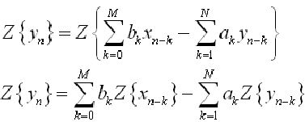


Slide 4

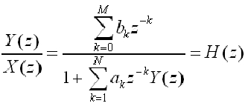





Slide 5
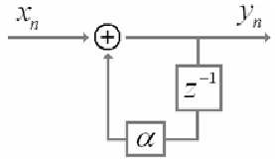




Slide 6




Slide 7


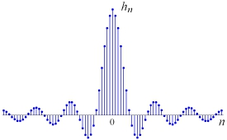

Introducción (Cont.)

Slide 8
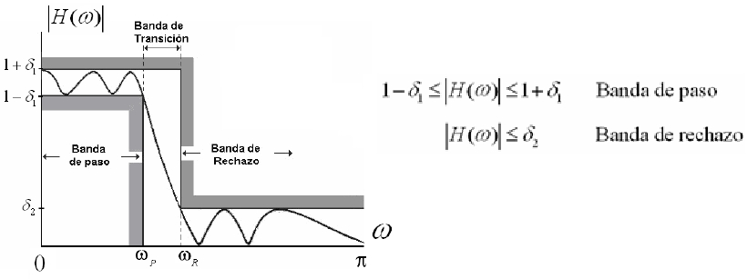


Introducción (Cont.)

Slide 9





Diseño de filtros FIR de fase lineal

Slide 10



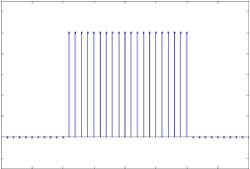
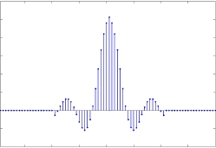
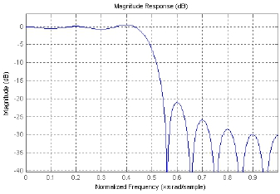

Filtros FIR de fase lineal (Cont.)

Slide 11

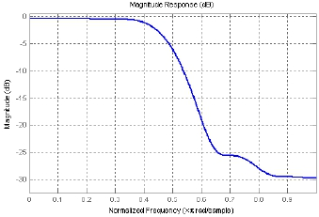
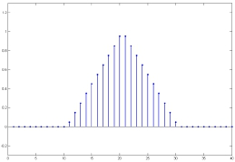
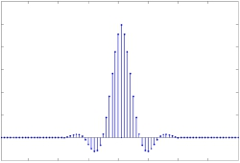

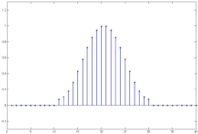
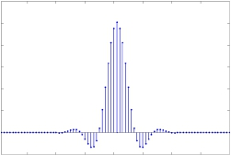
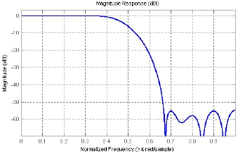
Filtros FIR de fase lineal (Cont.)

Slide 12
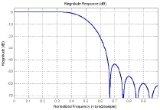
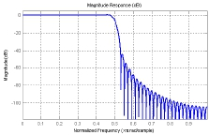
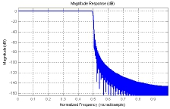


Filtros FIR de fase lineal (Cont.)

Slide 13


Filtros FIR de fase lineal (Cont.)

Slide 14

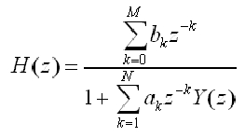
Diseño de Filtros IIR

Slide 15


Diseño de Filtros IIR (Cont.)

Slide 16



Slide 17









Slide 18
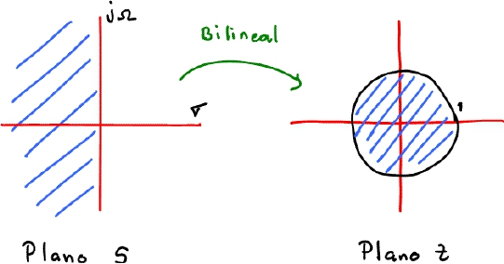
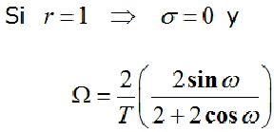
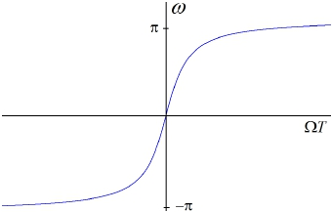



Slide 19
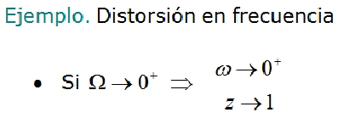

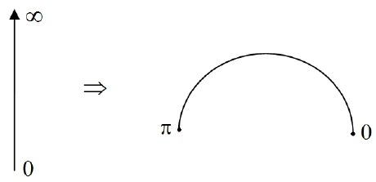

Slide 20




Slide 21
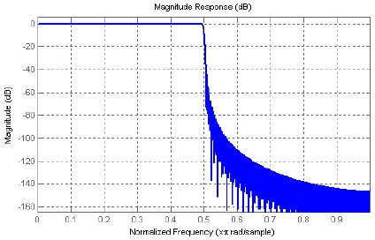
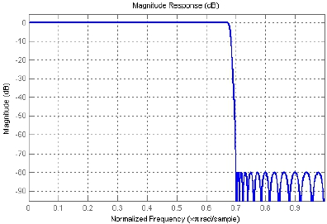




Slide 22



Normalización de frecuencias

Slide 23





Normalización de frecuencias (Cont.)

Slide 24
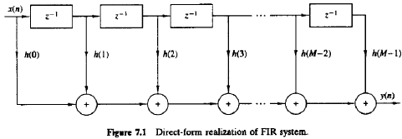
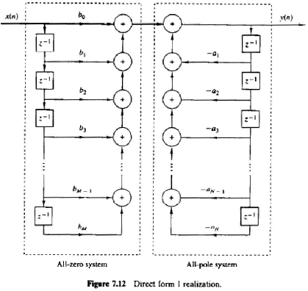
Implementación de filtros

